Slide 1
LENGUAJE DE PROGRAMACION
ORIENTADO A OBJETOS II!
PGY2121-Desarrollo de Software y Escritorio

Slide 2
TABLA DE CONTENIDOS
01
02
03
04
MODIFICADORES DE ACCESO
LA CLASE STRING
LA CLASE SCANNER
SENTENCIAS
05
COLABORACION
06
CONCLUSION

Slide 3
“No te preocupes si no funciona bien. Si todo fuera así, te quedarías sin trabajo”.
-Ley de Mosher de la Ingeniería del Software

Slide 4
01.
MODIFICADORES DE ACCESO
Otra vez

Slide 5

MODIFICADORES DE ACCESO
La mayoría de las declaraciones de atributos (variables de instancia) van precedidas por la palabra clave private. Al igual que public, la palabra clave private es un modificador de acceso.
Las variables o los métodos declarados con el modificador de acceso private son accesibles solo para los métodos de la clase en la que se declaran. Por lo tanto, la variable numero1 solo puede utilizarse en los métodos de cada objeto de la clase Calculadora.

Slide 6
MODIFICADORES DE ACCESO
Si la variable de instancia fuera public, cualquier otra clase que llama a los métodos de la clase podría ver los datos y hacer lo que quisiera con ellos, incluyendo establecer un valor no valido.
Mientras no se puede acceder de manera directa a una variable de instancia private, se puede hacer lo que quiera con la variable a través de métodos public que acceden a ella. Podemos ver los datos private en cualquier momento con el método public get y podemos modificar los datos private por medio del método public set.

Slide 7
MODIFICADORES DE ACCESO
Entonces, ¿Cómo modificaremos los atributos private?
Los métodos pueden programarse para validar sus argumentos y rechazar los intentos de establecer datos con valores incorrectos, como un nombre vacío, un día en marzo fuera del rango 1 a 31, una edad negativa, etc.
Por esta razón definiremos nuestros atributos private y métodos public.

Slide 8
02.
LA CLASE STRING
De los mas útil que hay.

Slide 9

La clase String
La clase String en Java es una clase que representa cadenas de caracteres. Es decir, objetos que contienen una secuencia de caracteres. Algunos de los métodos más importantes de la clase String son:
  length(): devuelve la longitud de la cadena.
  charAt(int index): devuelve el carácter en la posición especificada.
  substring(int beginIndex, int endIndex): devuelve una nueva cadena que es un subconjunto de la cadena original, desde el índice beginIndex hasta el índice endIndex - 1.
  indexOf(String str): devuelve el índice de la primera ocurrencia de la cadena especificada dentro de la cadena original.
  equals(Object obj): devuelve true si la cadena especificada es igual a la cadena original.
  toUpperCase(): devuelve una nueva cadena con todos los caracteres en mayúscula.
  toLowerCase(): devuelve una nueva cadena con todos los caracteres en minúscula.
  replace(char oldChar, char newChar): devuelve una nueva cadena en la que todas las ocurrencias del carácter especificado se reemplazan por el nuevo carácter.

Slide 10


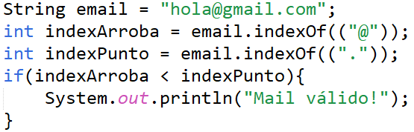




Slide 11
03.
LA CLASE SCANNER
El input de python

Slide 12
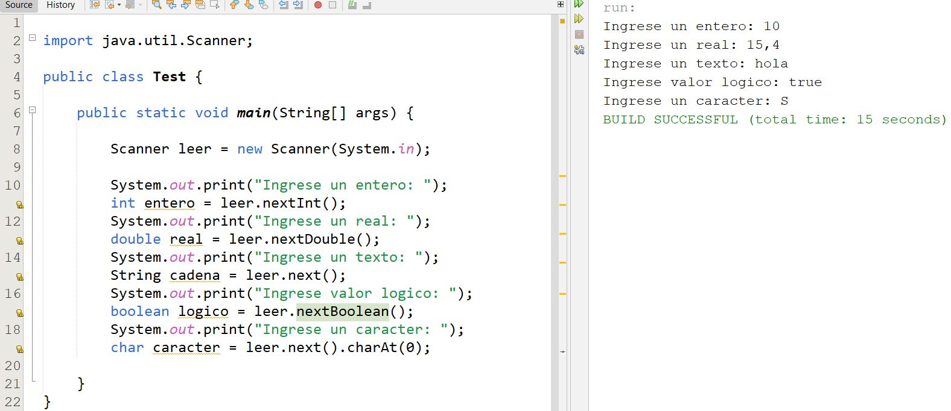
La clase Scanner
La clase Scanner en Java es una clase que se utiliza para leer entradas de datos desde la consola o desde otros flujos de entrada. Esta clase se encuentra en el paquete java.util y proporciona varios métodos para leer diferentes tipos de datos, como números enteros, números de punto flotante, cadenas de caracteres, entre otros.

Slide 13
04.
SENTENCIAS
Desición y repetición

Slide 14
SENTENCIAS
En java las instrucciones se ejecutan en orden, de la primera línea hasta el final. Existen sentencias que cambian la ejecución del flujo para tomar decisiones o repetir sentencias.
SENTENCIAS DE DESICIÓN:
  if-else
  switch
SENTENCIAS DE ITERACIÓN
  while
  do-while
  for

Slide 15
SENTENCIAS DE DECISION
Son sentencias que nos permiten tomar una decisión para poder ejecutar un bloque de sentencias u otro (excluyentes).
Las sentencias de decisión son:
  if-else
  switch

Slide 16
SENTENCIA IF
La sentencia if-else en Java es una estructura de control que se utiliza para ejecutar diferentes bloques de código dependiendo de si una condición es verdadera o falsa. La sintaxis básica de la sentencia if-else es la siguiente:
if (condicion) {
// bloque de código a ejecutar si la condicion es verdadera
} else {
// bloque de código a ejecutar si la condicion es falsa
}

Slide 17
SENTENCIA SWITCH
La sentencia switch en Java es una estructura de control que permite evaluar una expresión y ejecutar diferentes bloques de código dependiendo del valor de la expresión. La sintaxis básica de la sentencia switch es la siguiente:La sentencia switch en Java es una estructura de control que permite evaluar una expresión y ejecutar diferentes bloques de código dependiendo del valor de la expresión.
switch (expresion) {
case valor1:
// bloque a ejecutar si la expresion es igual a valor1
break;
case valor2:
// bloque a ejecutar si la expresion es igual a valor2
break;
// más casos...
default:
// bloque a ejecutar si la expresion no coincide con
//ninguno de los casos anteriores
}

Slide 18
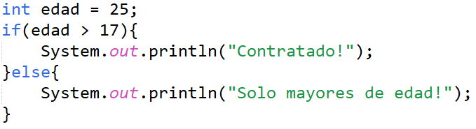
Necesitamos un sistema para contratar personal para la empresa, y debemos considerar que sean mayores de edad.

Slide 19
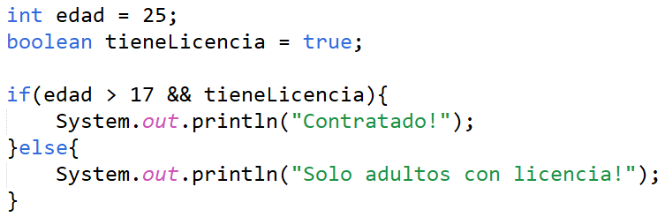
Necesitamos un sistema para contratar choferes para la empresa.

Slide 20
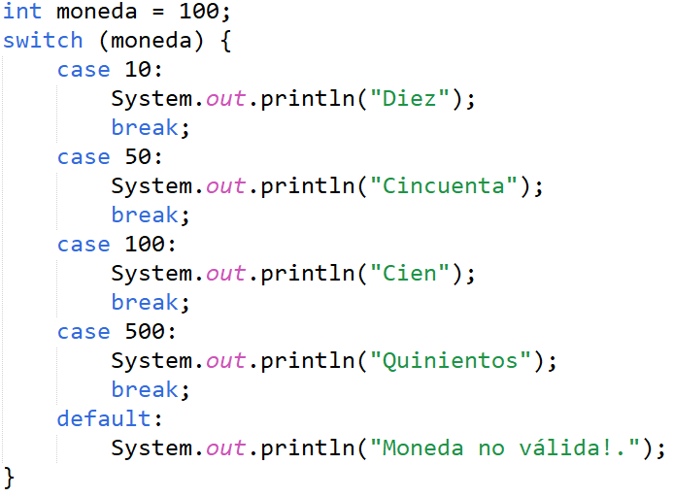
Tenemos una máquina expendedora, y queremos mostrar cada moneda ingresada en palabras.

Slide 21
SENTENCIAS DE ITERACION
Son sentencias que nos permiten ejecutar un bloque de sentencias tantas veces como queramos, o tantas veces como se cumpla una condición.
Las sentencias de iteración son:
  while
  do-while
  for

Slide 22
EL CICLO WHILE
La sentencia while en Java es una estructura de control que permite repetir un bloque de código mientras una condición sea verdadera. La sintaxis básica de la sentencia while es la siguiente:
while (condicion) {
// bloque de código a repetir mientras la
condicion sea verdadera
}

Slide 23
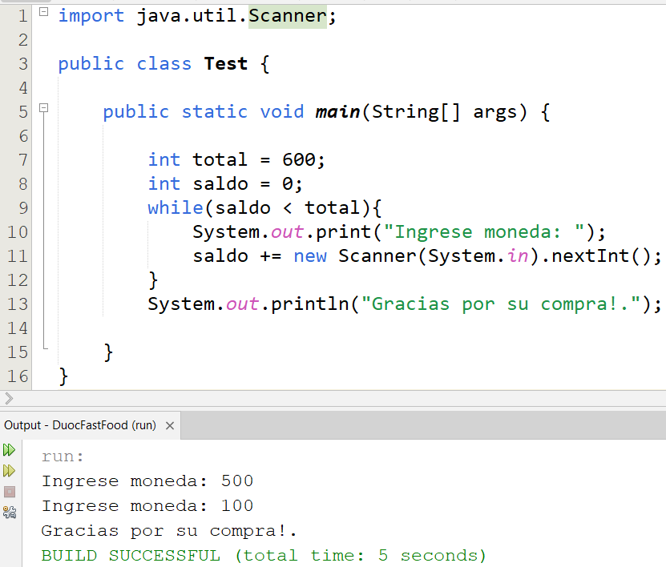
En nuestra máquina expendedora necesitamos cobrar el monto del producto, en este caso requerimos pedir monedas hasta completar el monto.

Slide 24
EL CICLO FOR
El ciclo for en Java es una estructura de control que permite repetir un bloque de código un número determinado de veces. La sintaxis básica de la sentencia for es la siguiente:
for (inicializacion; condicion; incremento) {
// bloque de código a repetir
}
En esta estructura, la inicializacion se utiliza para inicializar una variable de control, la condicion se utiliza para evaluar la condición que determina si el ciclo debe continuar, y el incremento se utiliza para actualizar la variable de control después de cada iteración del ciclo. Dentro del bloque de código, se especifica qué acciones se deben realizar en cada iteración.

Slide 25
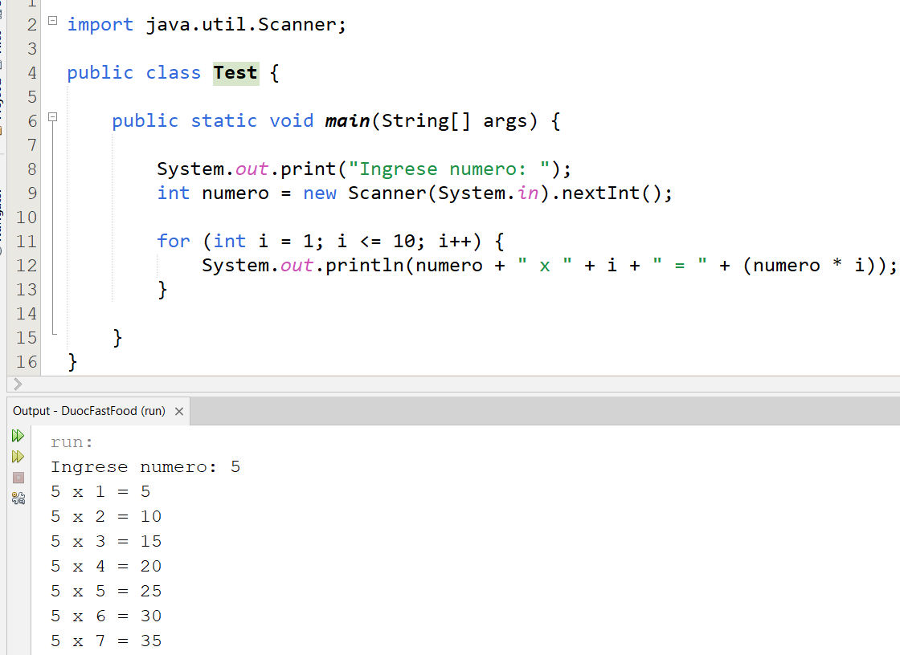
Se requiere generar las tablas de multiplicar de un numero específico hasta el 10.

Slide 26
05.
COLABORACION
Clases dentro de clases.

Slide 27
COLABORACION ENTRE OBJETOS
La colaboración en Java se refiere a la capacidad de diferentes objetos de interactuar entre sí y trabajar juntos para lograr un objetivo común. En la programación orientada a objetos, los objetos se comunican entre sí mediante el envío de mensajes, lo que les permite colaborar y trabajar juntos para realizar tareas más complejas.
La colaboración en Java se puede lograr mediante la creación de clases y objetos que interactúen entre sí. Cada objeto tiene un conjunto de métodos y propiedades que pueden ser utilizados por otros objetos para realizar tareas específicas. Los objetos pueden enviar mensajes entre sí para solicitar información o realizar acciones, lo que permite una comunicación fluida y una colaboración efectiva.

Slide 28
public class Motor {
public void arrancar() {
System.out.println("El motor ha arrancado");
}
public void detener() {
System.out.println("El motor se ha detenido");
}
}
public class Coche {
private Motor motor;
public Coche() {
this.motor = new Motor();
}
public void arrancar() {
this.motor.arrancar();
}
public void detener() {
this.motor.detener();
}
}
Este ejemplo muestra cómo los objetos pueden colaborar entre sí para lograr un objetivo común. El objeto Coche utiliza el objeto Motor para controlar el arranque y detención del motor, lo que permite una colaboración efectiva entre los dos objetos.

Slide 29
06.
CONCLUSION

Slide 30
CONCLUSION
Java cuenta con todo lo necesario para realizar tareas complejas, los métodos de la clase String tiene muchos métodos para realizar todo lo que se nos presente, si mesclamos todos estos mecanismos podremos programar aplicaciones ricas en funcionalidad.

Slide 31
REPASANDO CONCEPTOS
colaboracion
constructor
accesador
Lenguaje de programación orientado a objetos, multiplataforma.
Método especial de una clase suyo trabajo es inicializar los atributos.
Método que se encarga de retornar el valor de un atributo privado
mutador
main
convenciones
Método que se encarga de cambiar el valor de un atributo privado.
Método especial que da la partida a cualquier programa escrito en java.
Reglas acordadas para hacer el código más simple y fácil de entender entre programadores.

Slide 32
¿TIENES DUDAS?

Slide 33
GRACIAS!
¿Necesitas eloboost?
fer.sepulvedac@profesor.duoc.cl
+56920 421 838
duoc.cl

